Slide 1
운전자 상태 학습을 통한 경고 알림 웹 서비스
Convolution Neural Network을 사용한 서비스
ST4RT
팀장 : 박준우
팀원 : 이정원, 이현규, 김승준

Slide 2
Contents
Background
Data
Model
Web Service
Result
Q&A

Slide 3
1. Background
들어갈 내용
고속도로 사고 사망 원인 순위
일반도로 사고 사망 원인

Slide 4
1. Background

Slide 5

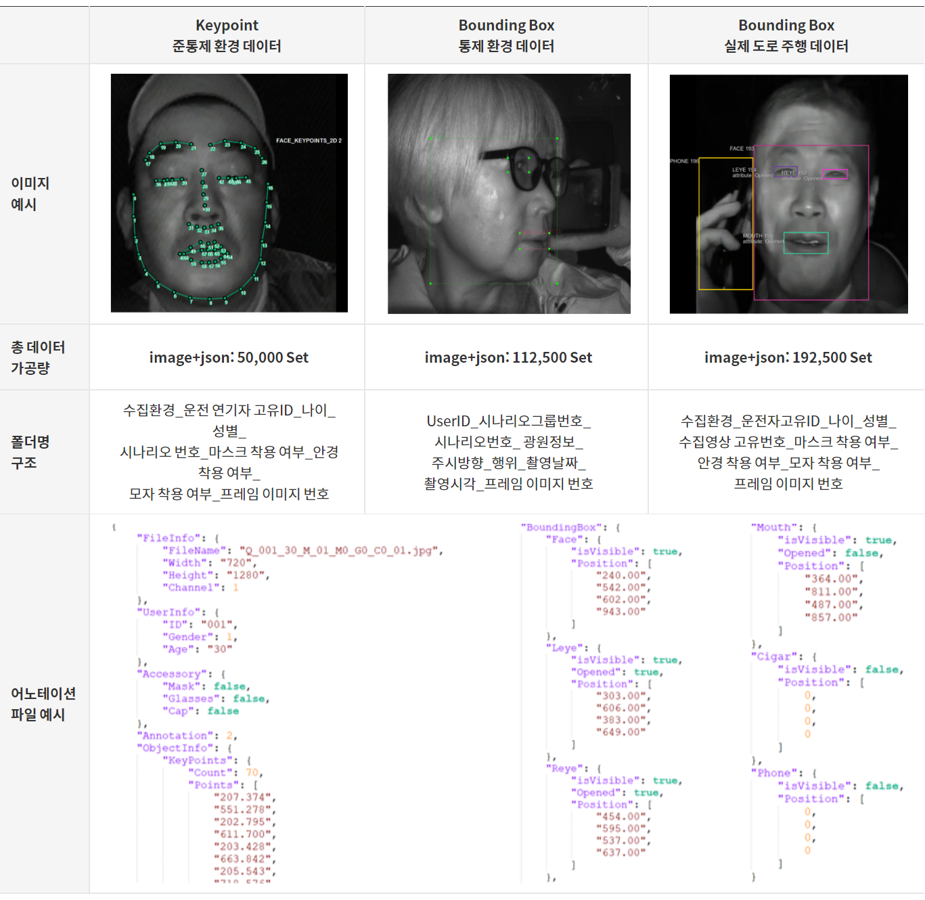
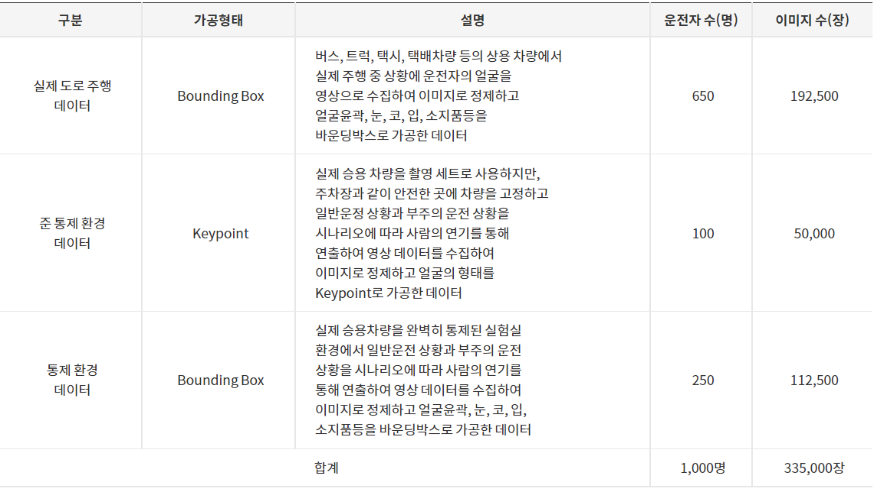
2. Data
개방 데이터
졸음운전 예방을 위한 운전자 상태 정보 영상
AI 허브 개방 데이터 - 본 데이터는 과학기술정보통신부와 한국지능정보사회진흥원의 ‘지능정보산업 인프라 조성‘ 사업의 일환으로 구축된 것임을 알립니다.
00/00

Slide 6
2. Data
2차 정제
- 어노테이션 파일 정보를 이용하여 본 프로젝트에 맞게 2차 라벨링
실제
도로주행
데이터
수작업
및
코딩작업
정상
졸음
준통제환경
데이터
흡연
통제환경
데이터
통화
AI 허브 개방 데이터 - 본 데이터는 과학기술정보통신부와 한국지능정보사회진흥원의 ‘지능정보산업 인프라 조성‘ 사업의 일환으로 구축된 것임을 알립니다.

Slide 7
2. Data
2차 정제
- 어노테이션 파일 정보를 이용하여 본 프로젝트에 맞게 2차 라벨링
 | Training Data | Validation Data
정상
졸음
흡연
통화
AI 허브 개방 데이터 - 본 데이터는 과학기술정보통신부와 한국지능정보사회진흥원의 ‘지능정보산업 인프라 조성‘ 사업의 일환으로 구축된 것임을 알립니다.

Slide 8
3. Model

Slide 9
4. Web Service

Slide 10
5. Result

Slide 11
Thank you
Q & A

